Slide 1
ĐỀ TÀI : QUẢN LÝ GIẢI ĐẤU BÓNG RỔ
SV LÀM : LÊ VĨNH NGÀ
LỚP : DH18CNTT

Slide 2
MỤC LỤC ĐỀ TÀI
Lời nói đầu – Lý do chọn đề tài
Phân tích – Thiết kế - Cài đặt
Kết quả - đề xuất

Slide 3
1. Lý do chọn đề tài
Đáp ứng nhu cầu quản lý giải đấu, giúp ban tổ chức có thể quản lý giải đấu một cách tiện dụng hơn
Bắt kịp xu thế phát triển của các đơn vị tổ chức giải đấu

Slide 4
3. LỢI ÍCH CỦA ĐỀ TÀI
Dễ dàng quản lý giải đấu hơn so với cách quản lý giải đấu truyền thống.
Dễ dàng lên lịch giải đấu.
Dễ dàng tính toán tổng doanh thu của giải đấu.

Slide 5
4. Cơ sở lý thuyết
Cấu trúc .NET : Winform .NET, Email API, Class Library, Dapper
Cơ sở dữ liệu : Sql server/Excel File
Users : Người dùng cuối
Kiến thức nền : Email, SQL, Refractoring, Interfaces, Random ordering, excel file handling, 3 Tier Architecture

Slide 6
5. Yêu cầu nghiệp vụ
Thêm/xóa/sửa các trận đấu, các đội bóng, thành viên cũng như giải thưởng
Sắp xếp và chọn các đội theo một thứ tự ngẫu nhiên
Gửi thông báo trận đấu sắp tới đến các người chơi thông qua email API
Lưu trữ CSDL vào trong DATABASE (SQL, EXCEL FILE)

Slide 7
5. Yêu cầu nghiệp vụ
Tạo giải đấu, số trận đấu của giải đấu, số lượng đội/người chơi tham gia giải đấu, số lượng giải thưởng và phí thưởng, lệ phí tham gia.
Chức năng tổng kết, báo cáo giải đấu (Ai là người đạt giải nhất, nhì). Gửi email đến người chiến thắng.

Slide 8
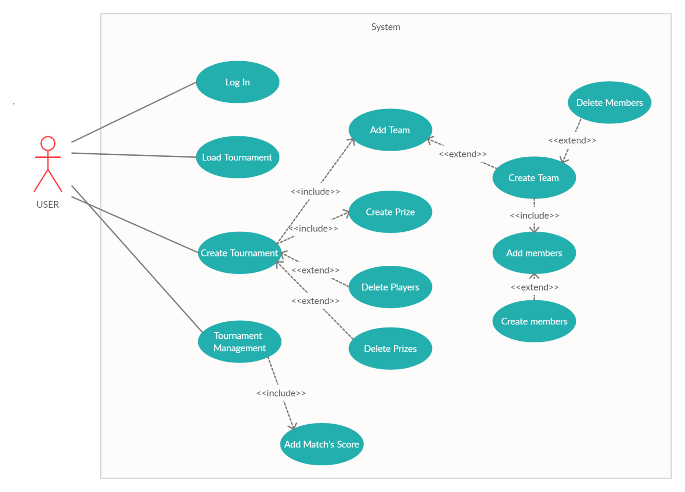
6. Sơ đồ thiết kế hệ thống

Slide 9
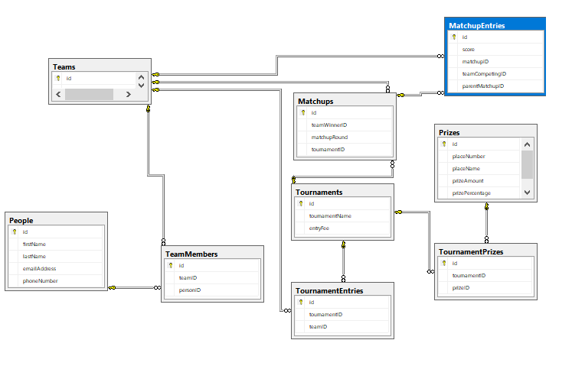
6. Sơ đồ thiết kế hệ thống

Slide 10
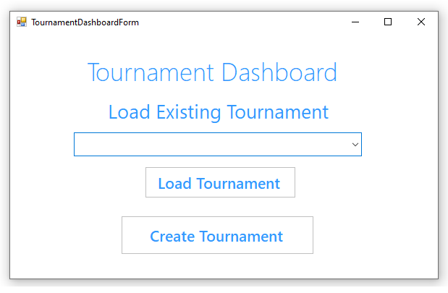
7. Thiết kế giao diện

Slide 11
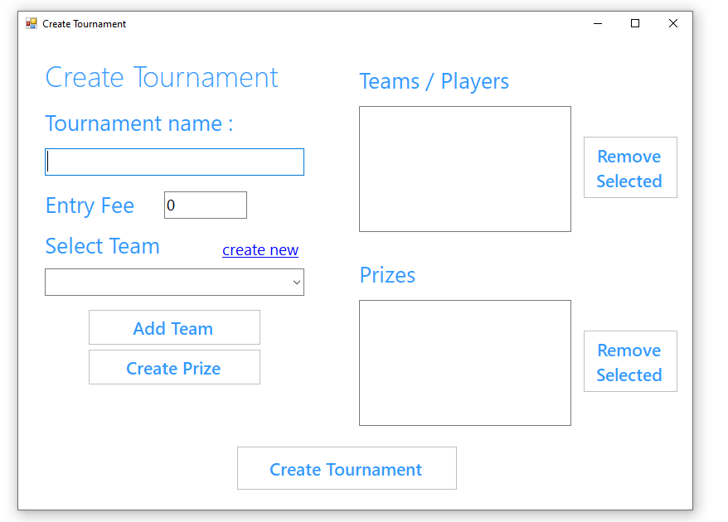
7. Thiết kế giao diện

Slide 12
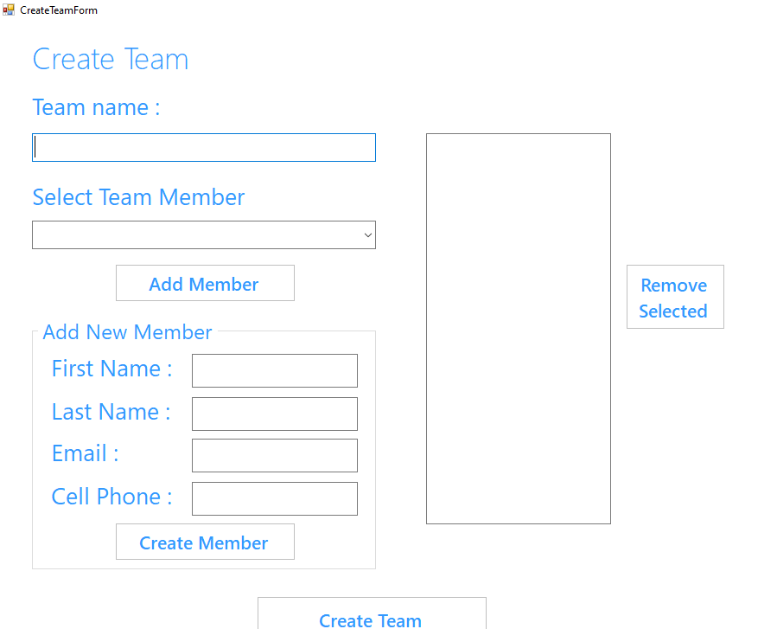
7. Thiết kế giao diện

Slide 13
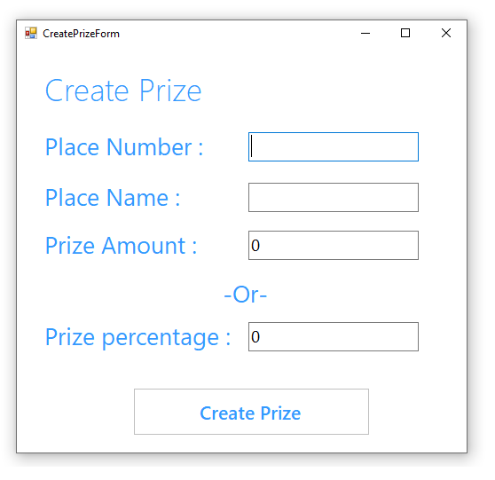
7. Thiết kế giao diện

Slide 14
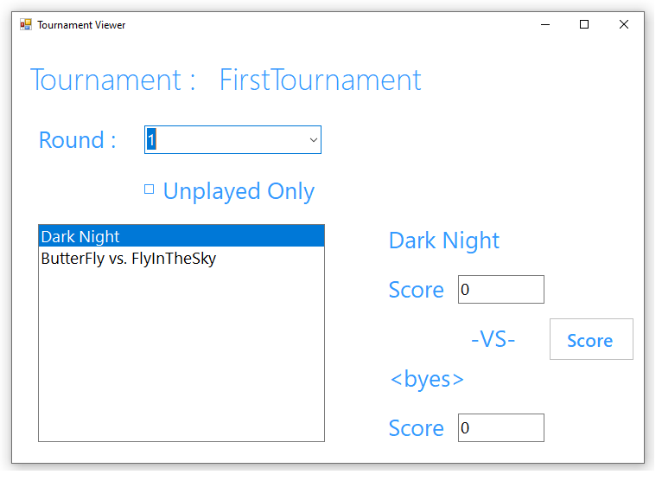
7. Thiết kế giao diện

Slide 15
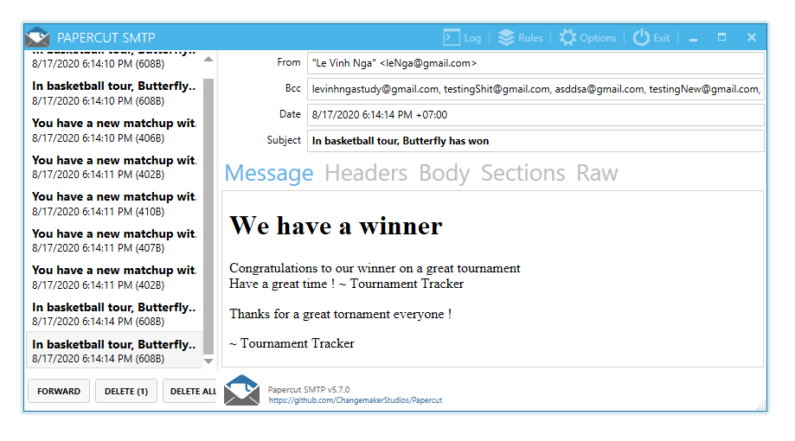
7. Thiết kế giao diện

Slide 16
8. Chức năng phát triển
Hoàn thiện các chức năng trong chương trình với Excel File
Tạo giao diện khung giải đấu (Brackets)
Chức năng tổng kết, đánh giá (Thống kê chỉ số của từng player trong giải đấu, chọn ra MVP của giải đấu
Tạo thêm một vai trò đối với hệ thống : Admin. Cho phép người quản trị có thể trực tiếp xử lý csdl trên chương trình

